Slide 1

Entendendo a Utilização
De Async/Await no .NET
Corrigindo erros comuns
Sóstenes Gonçalves

Slide 2
Thread Pool / Synchronization Context
Notes:
O ThreadPool fornece ao seu aplicativo um pool de threads de trabalho gerenciados pelo sistema, permitindo que você se concentre em tarefas de aplicativo, e não no gerenciamento de threads.
Fornece a funcionalidade básica para propagar um contexto de sincronização em vários modelos de sincronização. Ele é o responsável por pegar sua tarefa obter do trhread pool uma trhread disponível pra executar em segundo plano, assim liberando a thread chamadora, assim quando esse execução que está em segundo plano finaliza, o Sincronizador de contexto é sinalizado sobre o evento e ele faz o swap entre a thread chamadora e thread que estava em segundo plano, para que a thread chamadora possa retomar sua execução de onde tinha parado.

Slide 3
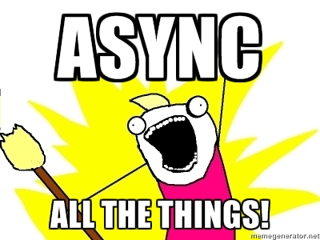
Tasks
Async / Await
Notes:
A plataforma .NET versão 4.0 apresenta o novo namespace System.Threading.Tasks, o qual contém classes que permitem abstrair a funcionalidade de threading onde, na verdade, por trás dos panos, uma ThreadPool é usada.
A plataforma .NET versão 4.0 apresenta o novo namespace System.Threading.Tasks, Task é baseado no modelo TAP (Padrão assíncrono baseado em tarefa) o qual contém classes que permitem abstrair a funcionalidade de threading onde, ou seja ao invés de termos que ficar gastando esforços para criar estruturas para fazer programação assíncrona ou paralela, com as Tasks a gente foca nossos esforços para construção do modelo de negócio. E por de baixo dos panos quem vai fazer essa questão de transferir sua tarefa para que seja executado em segundo plano em outra thread sera o sincronanizador de contexto, e quem vai prover uma thread para que sua tarefa seja executada é o ThreadPool
Async e Await foi introduzido apartir do c# 5.0, com o proposito de abstrair a forma de se criar código assíncrono, para que se utilizando as palavras reservadas async e await a gente consiga escrever códigos assíncronos bem parecidos com a forma de se escrever códigos síncronos. Esse modelo é baseado no modelo TAP (Padrão assíncrono baseado em tarefa), ou seja por de baixos dos panos quando você utuiliza async e await, a CLR estará criando um Task para fazer a execução daquele seu código assíncrono em segundo plano. Aí quem vai gerenciar isso por de baixo dos panos como já vimos será o Sincronizador de contexto e o ThreadPool

Slide 4

async Task ReadDataFromUrl(string url)
{
WebClient wc = new WebClient();
byte[] result = await wc.DownloadDataTaskAsync(url);
string sdata = Encoding.ASCII.GetString(result); LoadData(data);
}

Slide 5

async Task ReadDataFromUrl(string url)
{
WebClient wc = new WebClient();
byte[] result = await wc.DownloadDataTaskAsync(url);
string data = Encoding.ASCII.GetString(result); LoadData(data);
}
Thread 1

Slide 6

async Task ReadDataFromUrl(string url)
{
WebClient wc = new WebClient();
byte[] result = await wc.DownloadDataTaskAsync(url);
string data = Encoding.ASCII.GetString(result); LoadData(data);
}
Thread 2*

Slide 7

async Task ReadDataFromUrl(string url)
{
WebClient wc = new WebClient();
byte[] result = await wc.DownloadDataTaskAsync(url);
string data = Encoding.ASCII.GetString(result); LoadData(data);
}
Thread 1

Slide 8

Código
Compilado

Slide 9

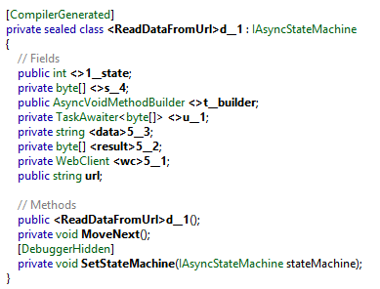
async Task ReadData
{
WebClient wc = n byte[] result = a
string data = En LoadData(data);
}
FromUrl(string url)
ew WebClient();
wait wc.DownloadDataTaskAsync(url);
coding.ASCII.GetString(result);
Notes:
Pra cada método async a Linguagem intermédiaria irá compilar um nova classe de aproximadamente 100 bytes, que implementa uma máquina de estado

Slide 10
private sealed class <ReadDataFromUrl>d_1 : IAsyncStateMachine
async Task ReadData
{
WebClient wc = n byte[] result = a
string data = En LoadData(data);
}
FromUrl(string url)
ew WebClient();
wait wc.DownloadDataTaskAsync(url);
coding.ASCII.GetString(result);

Slide 11
async Task ReadData
{
WebClient wc = n byte[] result = a
string data = En LoadData(data);
}
FromUrl(string url)
ew WebClient();
wait wc.DownloadDataTaskAsync(url);
coding.ASCII.GetString(result);
private string <data>5_3; private byte[] <result>5_2; private WebClient <wc>5_1; public string url;

Slide 12
async Task ReadData
{
WebClient wc = n byte[] result = a
string data = En LoadData(data);
}
FromUrl(string url)
ew WebClient();
wait wc.DownloadDataTaskAsync(url);
coding.ASCII.GetString(result);
private void MoveNext();

Slide 13
public void MoveNext()
{
uint num = (uint)this.$PC; this.$PC = -1;
try {
switch (num) { case 0:
this.<wc> 0 = new WebClient();
this.$awaiter0 = this.<wc> 0.DownloadDataTaskAsync(this.url).GetAwaiter();
this.$PC = 1;
...
return; break;
case 1:
this.<result> 1 = this.$awaiter0.GetResult();
this.<data> 2 = Encoding.ASCII.GetString(this.<result> 1);
this.$this.LoadData(this.<data> 2); break;
default:
return;
}
}
catch (Exception exception) { ... } this.$PC = -1; this.$builder.SetResult();
}

Slide 14
public void MoveNext()
{
uint num = (uint)this.$PC; this.$PC = -1;
try {
switch (num) {
case 0:
this.<wc>__0 = new WebClient();
this.$awaiter0 = this.<wc>__0.DownloadDataTaskAsync(this.url).GetAwaiter();
this.$PC = 1;
...
return; break;
case 1:
this.<result>__1 = this.$awaiter0.GetResult(); this.<data>__2 = Encoding.ASCII.GetString(this.<result>__1); this.$this.LoadData(this.<data>__2);
break;
case 0:
this.<wc> 0 = new WebClient();
this.$awaiter0 = this.<wc> 0.DownloadDataTaskAsync(this.url).GetAwaiter(); this.$PC = 1;
...
return;
default:
return;
}
}
catch (Exception exception) { ... } this.$PC = -1; this.$builder.SetResult();
}

Slide 15
public void MoveNext()
{
uint num = (uint)this.$PC; this.$PC = -1;
try {
switch (num) { case 0:
this.<wc>__0 = new WebClient();
this.$awaiter0 = this.<wc>__0.DownloadDataTaskAsync(this.url).GetAwaiter();
this.$PC = 1;
...
return; break;
case 1:
this.<result>__1 = this.$awaiter0.GetResult(); this.<data>__2 = Encoding.ASCII.GetString(this.<result>__1); this.$this.LoadData(this.<data>__2);
case 1:
this.<result> 1 = this.$awaiter0.GetResult();
this.<data> 2 = Encoding.ASCII.GetString(this.<result> 1); this.$this.LoadData(this.<data>__2);
break;
break; default:
return;
}
}
catch (Exception exception) { ... }
this.$PC = -1; this.$builder.SetResult();
}

Slide 16
public void MoveNext()
{
uint num = (uint)this.$PC; this.$PC = -1;
try {
try {
switch (num) {
case 0:
this.<wc> 0 = new WebClient();
this.$awaiter0 = this.<wc> 0.DownloadDataTaskAsync(this.url).GetAwaiter();
this.$PC = 1;
...
return; break;
case 1:
this.<result> 1 = this.$awaiter0.GetResult();
this.<data> 2 = Encoding.ASCII.GetString(this.<result> 1);
this.$this.LoadData(this.<data> 2); break;
default:
return;
catch (Exception exception) { . . . }
}
}
catch (Exception exception) { ... }
this.$PC = -1; this.$builder.SetResult();
}

Slide 17

Async / Await
Melhores Práticas

Slide 18
Async / Await – Melhores Práticas
Não utilize async /await quando não é necessário

Slide 19
Código Síncrono
public static void InterarNumero() { Iterar(); for (int i = 0; i < 10; i++) { var x = i; Console.WriteLine(x); } }
private static void Iterar() { for (int i = 0; i < 10; i++) { var x = i; Console.WriteLine(x); } }

Slide 20
Código Assíncrono
public static async Task InterarNumeroAsync() { var task = IterarAsync(); for (int i = 0; i < 10; i++) { var x = i; Console.WriteLine(x); } await task; }
private static Task IterarAsync() { return Task.Run(() => { for (int i = 0; i < 10; i++) { var x = i; Console.WriteLine(x); } }); }

Slide 21
Tempo gasto
Tempo para processar 20 numeros sync : 00:00:00.0069450
Tempo para processar 20 numeros async : 00:00:00.0448739

Slide 22
Async / Await – Melhores Práticas
Sempre que for aguardar a execução de uma tarefa utilize await
Massssssssssssssssssssssssssss, se necessitar de um retorno síncrono
Dê preferencia para utilizar GetAwait().GetResult()
ao invés de se utilizar .Result ou .Await()

Slide 23
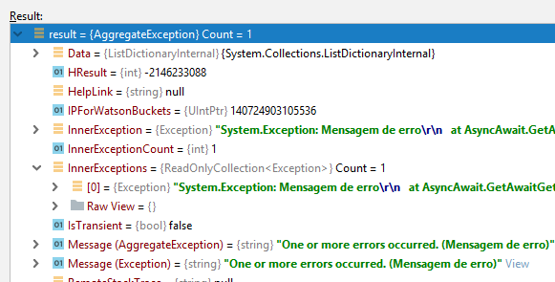
Utilizando .Result ou .Await()
public static async Task ObterResultado() { try { var resultado = GeradorResultado().Result; } catch(Exception ex) { Console.WriteLine(ex.Message); } }

Slide 24
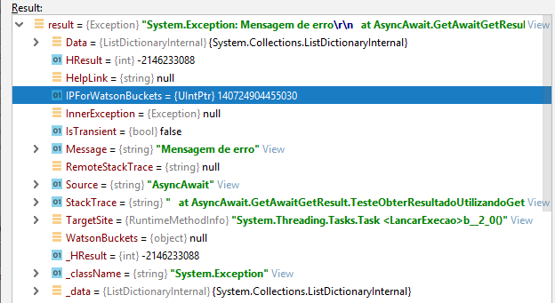
Utilizando .GetAwaiter().GetResult()
public static async Task ObterResultado() { try { var resultado = GeradorResultado().GetAwaiter().GetResult(); } catch(Exception ex) { Console.WriteLine(ex.Message); } }

Slide 25
Async / Await – Melhores Práticas
Sempre que possível retorne a tarefa diretamente

Slide 26
Exemplo
public static async Task TestarRetornoTaskMetodo() { var resultadoFormaIncorreta = await TesteObterResultadoMetodoTaskFormaIncorreta.ObterResultado(); Console.Write(resultadoFormaIncorreta); var resultadoFormaCorreta = await TesteObterResultadoMetodoTaskFormaCorreta.ObterResultado(); Console.Write(resultadoFormaCorreta); }

Slide 27
Forma Incorreta
public class TesteObterResultadoMetodoTaskFormaIncorreta { public static async Task<int> ObterResultado() => await ObterResultado1(); private static async Task<int> ObterResultado1() => await ObterResultado2(); private static async Task<int> ObterResultado2() => await ObterResultado3(); private static async Task<int> ObterResultado3() => await Task.Run(() => 10); }

Slide 28
Forma Correta
public class TesteObterResultadoMetodoTaskFormaCorreta { public static Task<int> ObterResultado() => ObterResultado1(); private static Task<int> ObterResultado1() => ObterResultado2(); private static Task<int> ObterResultado2() => ObterResultado3(); private static Task<int> ObterResultado3() => Task.Run(() => 10); }

Slide 29
Async / Await – Melhores Práticas
Excentro dentro de blocos try / catch
E blocos using

Slide 30
Forma incorreta
public static void ObterResultado() { try { ObterResultado1(); } catch (Exception ex) { Console.WriteLine(ex.Message); } } private static Task<int> ObterResultado1() => Task.Run(() => { return ObterResultado2(); }); private static Task<int> ObterResultado2() => throw new Exception("Mensagem de Erro");

Slide 31
Forma correta
public static async Task ObterResultado() { try { await ObterResultado1(); } catch (Exception ex) { Console.WriteLine(ex.Message); } } private static Task<int> ObterResultado1() => Task.Run(() => ObterResultado2()); private static Task<int> ObterResultado2() => throw new Exception("Mensagem de Erro");

Slide 32
Async / Await – Melhores Práticas
Utilize ConfigureAwait(false), quando possível

Slide 33
ConfigureAwait
public static void ObterResultado() { GerarResultadoAsync().ConfigureAwait(false); } private static async Task GerarResultadoAsync() { try { await GerarResultadoAsync1(); } catch (Exception ex) { Console.WriteLine(ex.Message); } } private static Task GerarResultadoAsync1() { return Task.Run(() => { throw new Exception("Mensagem de Erro"); }); }

Slide 34
Async / Await – Melhores Práticas
Quando possível, retorne ValueTask, ValueTask<T>

Slide 35
ValueTask
public static ValueTask<int> ObterResultado() { return new ValueTask<int>(Task.Run(() => 10)); }

Slide 36
Async / Await – Melhores Práticas
Sempre que possível use e abuse ContinueWith

Slide 37
ContinueWith
public static async Task<bool> ObterResultado() { var result = await ObterResultado1(); return result == 10; } public static Task<int> ObterResultado1() { return Task.Run(() => 9); }

Slide 38
ContinueWith
public static Task<bool> ObterResultado() { return ObterResultado1().ContinueWith(result => result.GetAwaiter().GetResult() == 10); } public static Task<int> ObterResultado1() { return Task.Run(() => 10); }

Slide 39
Obrigado !!!
https://github.com/sostenes198/Inspiration-Squadra

